Slide 1

DHT22 Temperatur und Luftfeuchtigkeit
MIC-Projekt WS 2022/2023
Julian Ratzlaf
Felix Baumgart

Slide 2
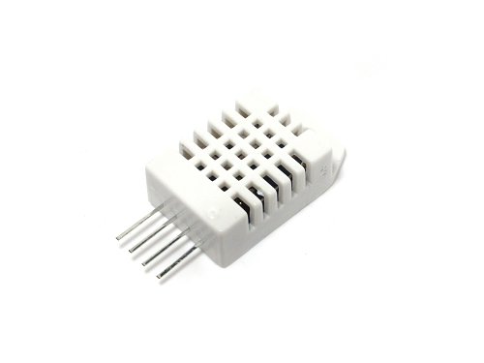
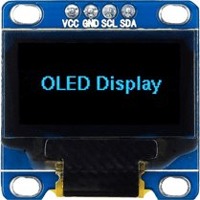
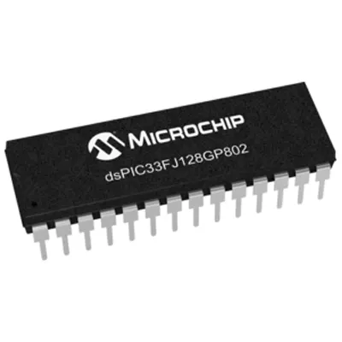
Gliederung
Einführung
Hardware
dsPIC33
Sensor DHT22
OLED
Code
Erkenntnisse
Quellen
Abbildung 1
Abbildung 3
Abbildung 2

Slide 3
Einführung
Ziel:
Messen → Luftfeuchtigkeit → Temperatur
Aufgaben
Grenzen mit einer Ampel visualisieren
Anzeigen der Werte über das OLED
Veränderung der Grenzen über Eingabe „UART“
Überlegungen
Implementierung der Aufgaben
Effizientes Coding
Strukturierung der Codeteile

Slide 4
dsPIC33
Hersteller → Microchip
Eckpunkte:
32-Bitprozessor
Max. Taktfrequenz 80 MHz
Integrierte DSP-Einheit (Audio- / Videosignal)
Über die erweiterten PWM-Funktionen präzise Steuerung von Motoren und Lasten
AD-Wandler
12-Bit / 10-Bit System
Kommunikationsschnittstellen:
UART, SPI, I2C

Slide 5
Sensor DHT 22
Hersteller → Aosong Electronics
Eigenschaften:
Messgenauigkeit
Luftfeuchtigkeit → 2-5%
Temperatur → +- 0,5°C
Temperaturbereich → -40 bis 80°C
Luftfeuchtigkeitsbereich 0-100%
Datenübertragung → One-Wire-Bus

Slide 6
OLED
OLEDs werden in vielen Bereichen benutzt. Einschalten könne je nach Preis größer ausfallen.
Eigenschaften des genutzten OLED
Auflösung → 128*64
Ansteuerung → I2C
Farben → Schwarz / Weiß „Monochrom OLED“

Slide 7
Code

Slide 8
Erkenntnis

Slide 9
Quellen

